Slide 1


“
“点数 成金”
bigger 小分队

Slide 2
目录
目录
1.信息时代数据的无处不在
2.企业利用数据运营的实例
3.非对称数据的存在

Slide 3

信息时代的 数据无处不在

Slide 4
数据到底有多少
1、 一张售价不至U600美元的硬盘，能够装下世界上所有的录制音乐：全球的移动电话保有量目前为50亿部，如果想要男女老少人手一部，还有20亿的缺口；Facebook上每个月分享的内容多达300亿条。
2、 截至2011年4月，美国国会图书馆硬盘中储存的数据量达到235TB，但这和商业公司拥有的数据量比起来，还真算不了什么。根据最新的数据，平均每17家美国公司中，就有15家公司的自有数据量超过国会图书馆。
3、据麦肯锡公司估算，2009年，美国各经济领域中的每一家大型公司，至少储存有200TB的数据。相比之下，超市连锁企业沃尔玛在1999年时的存货数据就达到了他们的一半。

Slide 5
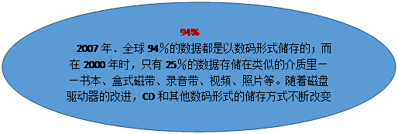
数据搜索的便捷
数据开放运动在一定程度上带来了数据激增，信息化的工作方式也已初成气候。不止于此，我们还有很多互联网时代特有的物件，例如移动电话和平板电脑。这类产品能大量搜集使用电话和网络时产生的数据。此外，还有Web2．0时代的产物：多媒体、社交媒体和电子商务。

Slide 6
数据又有何用？
来自麦肯锡的预测
2011年春，麦肯锡咨询公司发布了首份大数据报告，试图量化出数据在商业领域里的价值，并探求价值如何更好增长。

Slide 7
数据又有何用？
全球的数据量以每年40％的速度在增长。按此计算，每两年就会翻番。
“世界上的数据量在迅速增长，分析这些大型数据库(也就是所谓的大数据)将成为一种核心竞争力，会在提高生产率、创新和消费需求等领域形成新的潮流，”麦肯锡公司表示，“不仅仅是一些常和数据打交道的经营者，各个部门的领导者都会受到大数据的深刻影响。”

Slide 8
数据又有何用？
细分领域的大数据价值
如果合理利用数据，美国零售业能将营业利润增加六成以上；美国医疗服务业能把成本降低8%，并带来了3000亿美元的潜在产值：欧洲政府会提高运作效率，节省1 490亿美元开支；全球移动手机运营商的地理标签服务，价值会超过6 000亿美元。据他们计算，欧洲各国政府的总数据价值已经达2 500亿美元，超过了希腊的GDP。这也为更好地解决欧债危机提供了新的视角。

Slide 9
数据又有何用？
当然，以电子化的方式储存商业财经数据，也会不可避免地带来意想不到的效果。当数据被分析后，商业世界的运转变得更加高效，正如麦肯锡报告里所说： “从产品库存到生病休假，他们能收集到产品的所有信息，而且更加精确细致。”

Slide 10
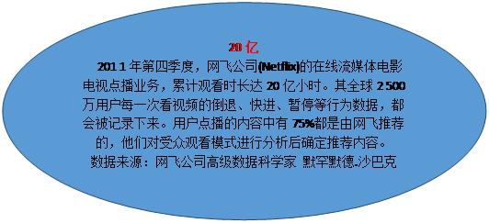
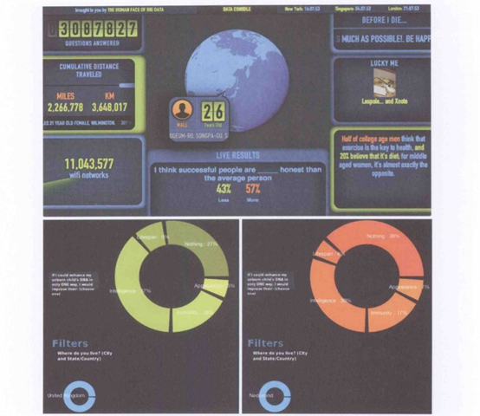
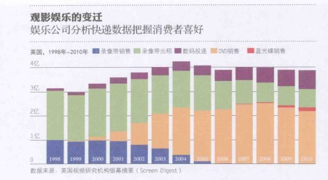
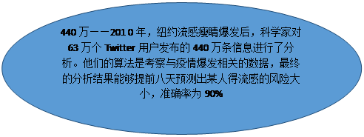

Slide 11
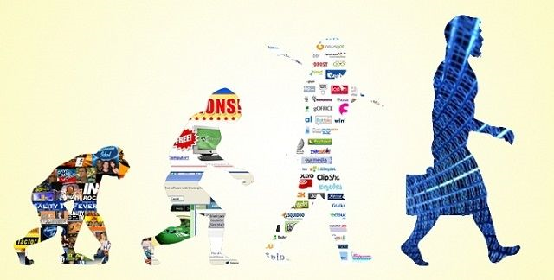
大数据实例

Slide 12
大数据
大数据兴起以来，已经在实践应用中得到了普遍的检验和证明，它在各个领域发挥着越来越重要的作用，对许多行业的发展进步，对于便捷化我们的学习生活，都起到了重要的促进作用。

Slide 13

使用大数据的Express Scripts公司：
Express Scripts公司是一家处方药管理服务公司，每年管理着1.4亿处方，覆盖了一亿美国人和65,000家药店，从中它收集到大量相关的数据，基于这些数据它建立了复杂的模型来检测真假药品，同时也可以提醒病人何时应该停止用药。

Slide 14

阿里云知道谁需要贷款
每天，海量的交易和数据在阿里的平台上跑着，阿里通过对商户最近100天的数据分析，就能知道哪些商户可能存在资金问题，此时的阿里贷款平台就有可能出马，同潜在的贷款对象进行沟通。通常来说，数据比文字更真实，更能反映一个公司的正常运营情况。通过海量的分析得出企业的经营情况。

Slide 15

北大研究生用大数据玩转气象服务APP
北大研究生邱珩和创业伙伴凭借“智慧气象项目”，获得了“华创杯”冠军。他们正是运用大数据理念，创新天气服务的。

Slide 16
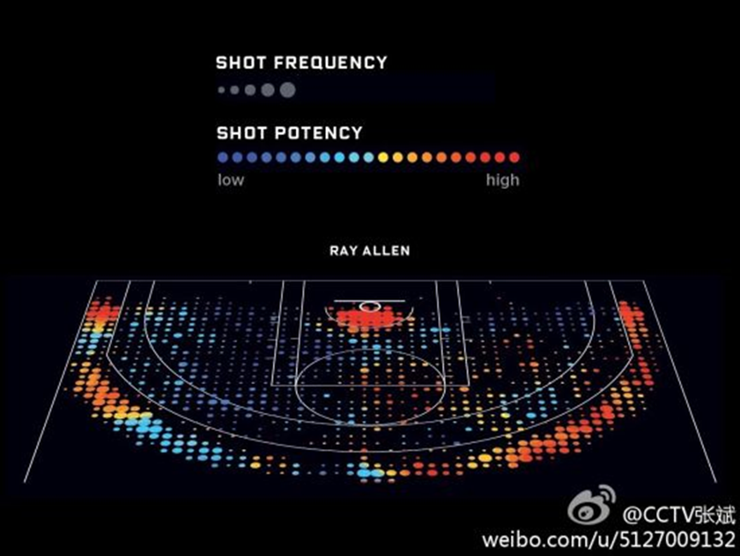
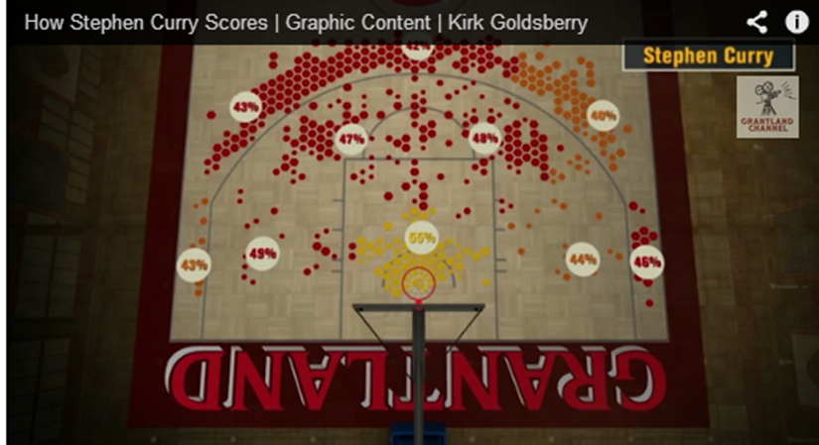
NBA中的大数据“魔力”
NBA（美国男子职业篮球联盟）也是大数据时代的受益者，日前CNN曝光NBA幕后的数据狂人——哈佛大学访问学者柯克·格斯贝瑞，他记录70万次投篮的热图在麻省理工学院斯隆体育分析大会上被NBA的数据合作公司SportsVU相中。
他记录NBA赛场球和球员运动的轨迹，找来了2006~2011年5个赛季NBA所有的投篮数据，制作了海量的投篮数据分析，这些球场热图展现着任何一位球员的投篮规律，这很大程度上帮助了教练和球员训练、比赛更加科学，而这些是大数据在NBA内部的渗透所带来的作用。

Slide 17

大数据

Slide 18
大数据定义
1.数据体量(volumes)大
2.数据类别(variety)大
3.数据处理速度（Velocity）快
4.数据真实性（Veracity）高

Slide 19
大数据分析普遍存在的方法理论
1.可视化分析
2.数据挖掘算法
3.预测性分析能力
/johdoe
/johndoe
4.语义引擎。
/johndoe
5.数据质量和数据管理

Slide 20
四个着力点
1.建立一套运行机制
2.规范一套建设标准
3.搭建一个共享平台
/johdoe
4.培养一支专业队伍
/johndoe
/johndoe

Slide 21
大数据应用案例之：通信行业
1. XO Communications通过使用IBM SPSS预测分析软件，减少了将近一半的客户流失率。
2.电信业者透过数以千万计的客户资料，能分析出多种使用者行为和趋势，卖给需要的企业，这是全新的资料经济。
3.中国移动通过大数据分析，对企业运营的全业务进行针对性的监控、预警、跟踪。
/johdoe
4.NTT docomo把手机位置信息和互联网上的信息结合起来，为顾客提供附近的餐饮店信息，接近末班车时间时，提供末班车信息服务。
/johndoe

Slide 22
大数据应用案例之：零售业
1.一家领先的专业时装零售商，通过当地的百货商店、网络及其邮购目录业务为客户提供服务。
2.零售企业也监控客户的店内走动情况以及与商品的互动。
/johdoe
/johndoe
/johndoe

Slide 23
大数据作用
1.变革价值的力量
2.变革经济的力量
3.变革组织的力量
/johdoe
/johndoe
/johndoe

Slide 24
总结
1.世界不断增长的信息量使得政府和企业的领导人都深受大数据的影响，并积极运用这些数据进行分析和利用，转化为公共价值或商业价值。商业公司正在用大数据对生产和销售进行更精确细致的分析，一掌握用户需求，提升服务质量，使得企业运转变得更高效。政府则利用大数据让自身变得更加公开透明，提升民众对政府的信心。
bigger 小分队

Slide 25
总结
2.在大数据的分析处理上，本章告诉了我们一些普遍的理论观点：可视化分析、数据挖掘算法、预测性分析能力、语义引擎、数据质量和数据管理。而在大数据越来越深入的当下，我国也应当提升自我的大数据研发能力，在培养人才的同时建立完整的运行机制和规范标准，搭建共享平台。
bigger 小分队

Slide 26
谢谢

